Slide 1

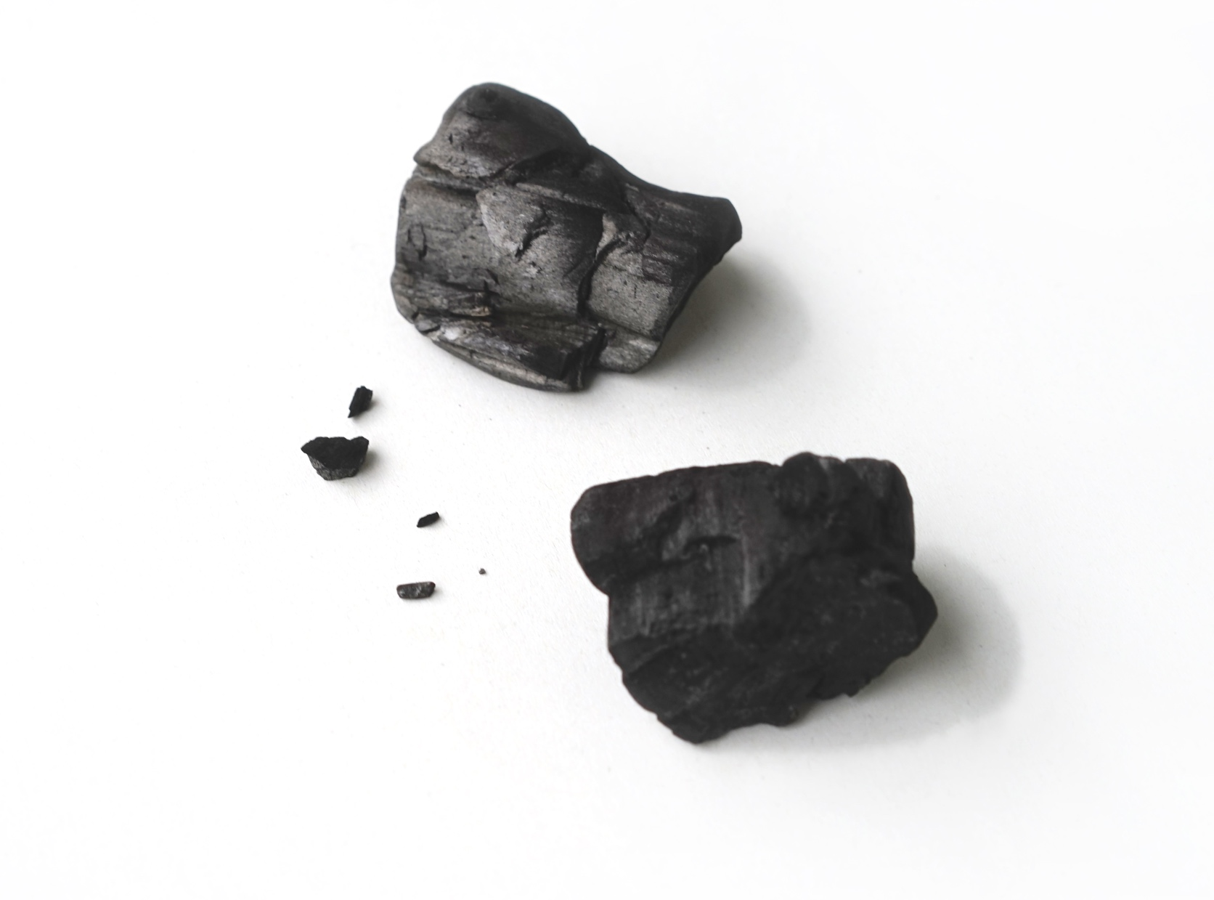
Pflanzenkohle
Klimaschutz, Bodenverbesserung und nachhaltige Ressourcennutzung mit der Terra-Preta-Technologie
Notes:
Unser heutiges Thema ist die Pflanzenkohle und wie mit Pflanzenkohle Klimaschutz, Verbesserung der Bodenqualität und nachhaltige Ressourcennutzung umgesetzt werden kann.
Dazu beschäftigen wir uns mit den Fragen: Was ist Pflanzenkohle? Welche Eigenschaften hat sie und wie kann sie verwendet werden?

Slide 2
Video „Die Geschichte der Terra Preta“ einfügen

Slide 3
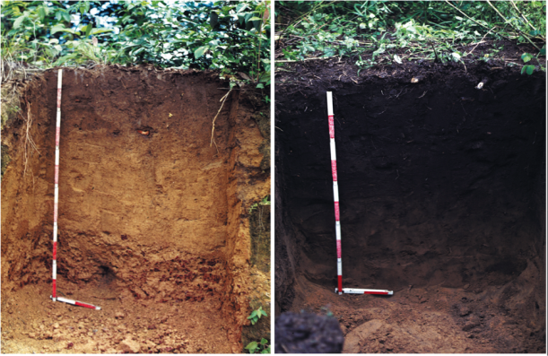
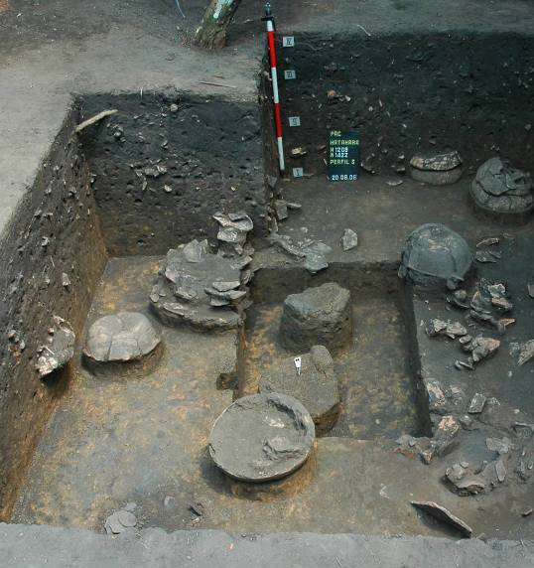
Die Wiederentdeckung der Terra Preta
Abb.: Ferralsol im Vergleich mit Terra Preta do indio (Glaser & Woods , 2004)
Abb.: Ausgrabung Terra Preta Böden (Neves, 2010)
Notes:
Die Herstellung und die Anwendung von Pflanzenkohle ist eine sehr alte Kulturtechnik. Wiederentdeckt wurde sie im Zuge von archäologischen und anthropologischen Forschungen im Amazonasbecken vor knapp drei Jahrzehnten. Bei den Grabungen wurde die Terra Preta de indio (portugiesisch für „schwarze Erde“) gefunden, deren Schlüsselmerkmal die Pflanzenkohle ist.
Die Terra Preta de indio ist ein sehr nährstoffreicher schwarzer Boden, der neben den ansonsten gelben und wenig fruchtbaren, nährstoffarmen Verwitterungsböden, auch »Ferralsole« genannt, am Ufer des Amazonas gefunden wurde. Beide Böden - die Ferralsole und den Terra Preta de indio Boden – sehen sie in der ersten Abbildung im Vergleich.
Die Funde lassen den Schluss zu, dass die fruchtbare Erde menschgemacht ist und durch Kompostierung entstand. Die Fundorte verweisen zudem auf eine dichte Besiedlung und Bewirtschaftung durch Hochkulturen der Ureinwohner, die das Recycling von organischen Abfällen in einer Kreislaufwirtschaft betrieben.

Slide 4
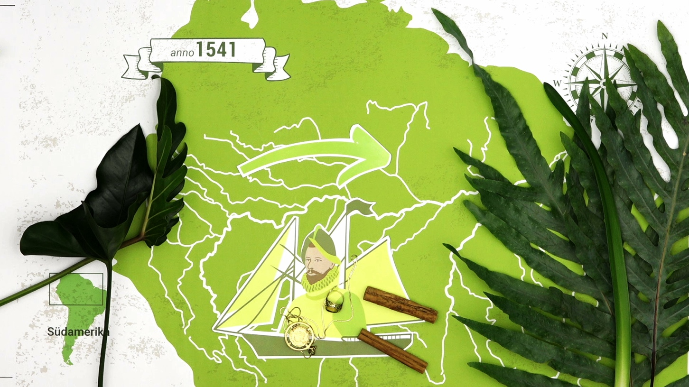
Die Wiederentdeckung der Terra Preta
Abb.: Videostill aus „Nachhaltige Nutzung mit Pflanzenkohle“ 2018
Notes:
Erste Hinweise auf die Terra Preta in Europa lieferten bereits die Beschreibungen des Geistlichen Gaspar de Carvajal, ein Begleiter Fransisco Orellanas, die als erste Europäer den Amazonas 1541 bis 1542 von Westen nach Osten befuhren. Carvajal beschrieb fruchtbares Land, Waldgärten und große Städte der Ureinwohner*innen am Amazonas.
„An Land, ungefähr in 6 Meilen Distanz vom Fluss, konnte man große, gleißend weiße Städte sehen. Das Land ist so gut und fruchtbar und normal wie es in unserem Spanien erscheint“ (Taylor 2010). Lange wurden diese Beschreibungen als Flunkereien und Übertreibungen abgetan, nicht zuletzt, weil Carvajal auch von der Begegnung mit bewaffneten Amazonen schrieb. Doch mit den jüngsten, zuvor erläuterten Forschungen wurde seine Aussagen rehabilitiert.
Vom deutschen Jesuitenmissionar Johann Phillip Bettendorf ist die frühste Verwendung des Begriffs Terra Preta in Europa im Jahr 1670 bekannt. Doch die Terra Preta ist viel älter als die ersten europäische Kolonialisatoren davon Zeugnis gaben. Mit der Radiokarbonmethode wurde die schwarze Erde des Amazonas untersucht und es wurde herausgefunden, dass die älteste Erde bereits 8.000 Jahre alt ist. (Die Radiokarbonmethode ist ein Verfahren, um das Alter eines Stoffes mit Hilfe des Zerfalls von Radiocarbon (¹⁴ C) zu bestimmen.)

Slide 5

Die Bestandteile der Terra Preta
Abb.: Videostill aus „Nachhaltige Nutzung mit Pflanzenkohle“ 2018
Notes:
Im Video wurde erwähnt, woraus die Terra Preta de Indio besteht. Können Sie die Bestandteile nennen?
Die Terra Preta ist ein anthropogener bzw. von Menschen gemachter Boden, der aus einer Mischung von Holz- bzw. Pflanzenkohle und organischer Materialien entstand, dazu gehörten u. a. menschliche Fäkalien, Dung, pflanzliche Rückstände sowie Tonscherben und gelegentlich auch Knochen sowie Fischgräten.
Die Holzkohle und der hohe Gehalt an organischer Substanz gibt der Erde ihre charakteristische dunkle Farbe. Aufgrund der Farbe wird sie Terra Preta genannt. Das entstammt dem Portugiesischen und heißt übersetzt „schwarze Erde“. Terra-Preta-Böden sind in einem jahrhundertelangen Prozess entstanden. Die Kompostierung und Fermentierung von Abfällen zusammen mit Holz- bzw. Pflanzenkohle führte zu einer bis heute beindruckenden Fruchtbarkeit des Bodens.

Slide 6
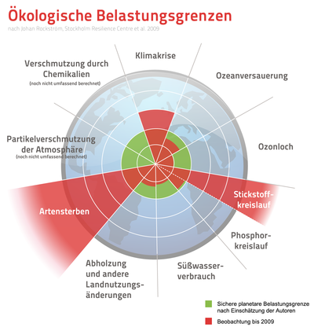
Warum Ressourcen nachhaltig nutzen?
Abb.: Müller (2014) nach Rockström et al. 2009
Notes:
Warum sollten Ressourcen nachhaltig genutzt werden? Welche Gründe sprechen Ihrer Meinung dafür?
Die Antwort auf die Frage nach der nachhaltigen Ressourcennutzung lässt sich unter anderem in dieser Abbildung finden, die die ökologischen Belastungsgrenzen des Planeten darstellt. Das Konzept der „Planetaren Grenzen“ wurde von einem Wissenschaftlerteam unter Leitung von Johan Rockström vom Stockholmer Resilience Centre entwickelt und 2009 publiziert. Die Autor*innen haben für die Erde neun grundsätzliche ökologische Dimensionen mit ihren globalen Grenzwerten definiert. Die neun ökologischen Dimensionen sind: der Klimawandel, die Versauerung der Ozeane, der stratosphärische Ozonabbau (bekannt unter dem Namen Ozonloch), die biogeochemischen Kreisläufe (Phosphor- und Stickstoffkreislauf), der Süßwasserverbrauch, die Landnutzung, der Verlust der Artenvielfalt (hier als Artensterben benannt) sowie die Belastung durch Chemikalien und die Partikelverschmutzung der Atmosphäre (atmosphärische Aerosole).
Wird eine der Grenzen überschritten, besteht die Gefahr unumkehrbarer und plötzlicher Umweltveränderungen, so dass für uns Menschen ein Leben auf der Erde eingeschränkt wird. Sieben der ökologischen Dimensionen konnten die Autoren quantifizieren.
Vier haben bereits die Belastungsgrenze überschritten:
der Klimawandel, d.h. die CO₂-Konzentration in der Atmosphäre vor allem durch das Verbrennen fossiler Energieträger, wie Benzin und Diesel
das Artensterben, d.h. die Aussterberate (Anzahl Arten pro Million Arten pro Jahr)
der Stickstoffkreislauf, d.h. der Eintrag von industriell hergestelltem Stickstoff in die Atmosphäre durch Düngen, Massentierhaltung und Verkehr (Millionen Tonnen/Jahr)
die Landnutzung, d.h. die Landfläche umgewandelt in Ackerland (%) und Degradation von Böden durch intensive landwirtschaftliche Nutzung.
Was aber hat die Überschreitung von ökologischen Belastungsgrenzen mit der Ressourcennutzung zu tun? Verschiedene Studien untersuchten die Umwelt-Fußabdrücke (zur näheren Erläuterung siehe Definition unten) von Schweden, der Schweiz, und der wichtigsten Volkswirtschaften der Erde, gestützt auf die Belastbarkeitsgrenzen des Planeten. Als gemeinsames Resultat zeichnet sich ab, dass der Ressourcenkonsum der wohlhabenden Länder – hochgerechnet auf die Weltbevölkerung – nicht vereinbar ist mit mehreren Belastbarkeitsgrenzen des Planeten.
Der Bereich der Landwirtschaft und Ernährung ist zudem global für die Überschreitung von vier der insgesamt neun betrachteten Belastungsgrenzen verantwortlich. Ursächlich sind dafür die übermäßigen Nährstoffeinträge durch Gülle und Dünger in terrestrische und aquatische Ökosysteme (Stickstoff- und Phosphorkreislauf). Dazu zählen ebenfalls die Brandrodung von Wäldern und die Trockenlegung von Mooren für die landwirtschaftliche Nutzung, die Zerstörung dieser Lebensräume führt zudem zum Verlust von Arten.
Kennen Sie konkrete Beispiele aus der Landwirtschaft, in der die genannten ökologischen Belastungsgrenzen überschritten werden?
Beispiele wären die Eutrophierung von Gewässern durch den Eintrag von Phosphor und Nitraten aus Düngemitteln und Gülle aus der Massentierhaltung, Methanausstoß durch die Rinderhaltung, (Vgl.: Deutsche Nachhaltigkeitsstrategie 2017:105ff), Insektensterben durch intensiven Einsatz von Pestiziden (Halmann et al. 2017)

Slide 7
Warum Ressourcen nachhaltig nutzen?
Ziel:
CO₂-Reduktion um 80-95 % bis 2050
Notes:
Die Bundesrepublik Deutschland bzw. die Bundesregierung hat sich dazu verpflichtet, die Treibhausgasemissionen bis 2050 um 80-95% zu reduzieren. Die gegenwärtigen Pro-Kopf-Emissionen liegen in Deutschland bei 8,43 Tonnen CO₂ im Jahr. Sie müssten dem entsprechend auf maximal 2 Tonnen im Jahr sinken. Im Oktober 2018 veröffentlichte der Weltklimarat einen Sonderbericht, demnach es immer noch möglich ist, die Erderwärmung auf 1,5° C zu begrenzen. Diese Marke ist seit dem Klimaschutzabkommen von Paris im Jahr 2015 ausgegeben, in dem sich völkerrechtlich verbindlich 195 Staaten auf die Beschränkung des Klimawandels einigten. Laut dem Sonderbericht des Weltklimarats sind beispiellose, weitreichende und nie dagewesene Veränderungen in unserer Gesellschaft nötig, um das 1,5 ° C Ziel zu erreichen: eine radikale Transformation der Stromerzeugung, Landwirtschaft, Mobilität und Industrieproduktion.

Slide 8
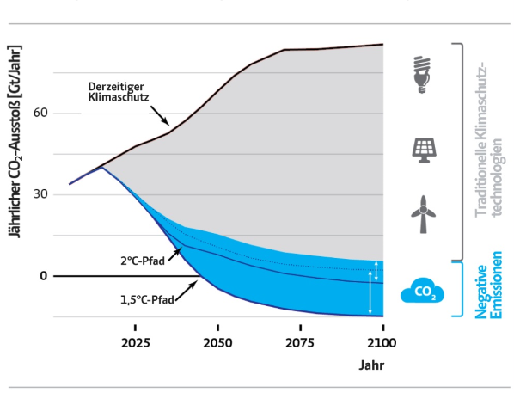
Warum Ressourcen nachhaltig nutzen?
Abb.: MCC 2019
Notes:
Zur Umsetzung des Ziels wird es nicht reichen, CO₂-Emissionen zu vermeiden (z.B. durch den Ausstieg aus der Kohleverstromung), sondern CO₂-Emissionen müssen gezielt aus der Atmosphäre entfernt werden. Das wird auch als negative Emissionen bezeichnet.

Slide 9
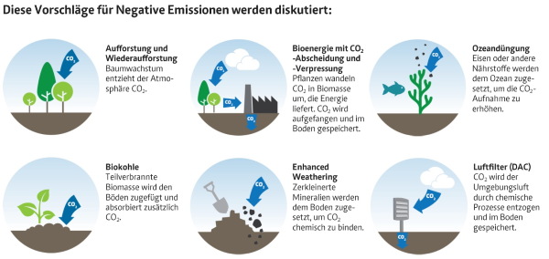
Warum Ressourcen nachhaltig nutzen?
Abb.: MCC 2019
Notes:
Negative Emissionen lassen sich durch verschiedene Maßnahmen und Technologien erzielen. Doch es gilt Vorsicht beim Einsatz, mit jeder verbinden sich Risiken und Problematiken.
Wissenschaftlich erforscht und diskutiert werden u.a. folgende sechs Maßnahmen:
Aufforstung: Im natürlichen Kohlenstoffkreislauf binden u.a. Bäume CO₂. Durch Aufforstung besteht das Potential zwei Drittel der bislang verursachten Emissionen zu binden, laut einer Studie der ETH Zürich von 2019. Dafür müssten bis zu einer Milliarde Hektar Land mit Bäumen bepflanzt werden, einer Fläche 25 Mal so groß wie Deutschland. Laut Studie gibt es dafür genug Fläche, neben den bestehenden Flächen. Jedoch sollte schnell begonnen werden und vor allem die Rodungen von Wäldern gestoppt werden.
Bioenergie mit CO₂-Abscheidung und Speicherung: Biomasse wird in Kraftwerken verbrannt und damit Energie gewonnen. Das CO₂ wird abgeschieden und unterirdisch gespeichert. Hier bestehen die Problematiken, dass die Investitionskosten hoch sind, eine enorme Flächenkonkurrenz zum Anbau von Nahrungs- und Futtermitteln besteht sowie die Akzeptanz für der CO₂-Speicherung seitens der Bevölkerung gering ist.
Ozeandüngung: Im natürlichen Kohlenstoffkreislauf bindet der Ozean bereits CO2. Mittels Eisen sollen das Wachstum von Algen verstärkt werden und die Aufnahme von CO₂. Auch diese Maßnahme hat Nebenwirkungen. Sie kann zur toxischen Algenblüten führen und zur Ozeanversauerung beitragen und zur Verschärfung sauerstoffarme Zonen, die wiederum gefährliche Auswirkungen auf Meeresorganismen hat. Zudem wird der Nährstoffgehalt gestört und damit das Nahrungsnetz verändert.
Gesteinsverwitterung: Auch bei dieser Methode wird die Funktionsweise natürlicher Stoffkreisläufe genutzt. Felsgestein verwittert und entzieht der Atmosphäre dabei durch chemische Reaktionen CO₂. Dieser natürliche und sehr langsame Prozess kann beschleunigt werden, indem geeignete Minerale, zum Beispiel aus vulkanischem Gestein, zu feinem Gesteinsmehl zermahlen und auf Äcker und Ozeane verteilt werden. Die Minerale bilden bei Kontakt mit Wasser eine Lösung und setzen dabei Pflanzennährstoffe wie Silizium frei.
Luftfilter: Dabei werden mittels Chemikalien CO₂ aus der Luft gefiltert und ebenfalls unterirdisch gespeichert. Derzeit würde dafür ein Drittel des weltweiten Energiebedarfs benötigt.
Biokohle bzw. Pflanzenkohle: Pyrolysierte Pflanzenkohle dient als Kohlenstoffspeicher im Boden.
Der Weltklimarat IPCC hat in seinem Sonderbericht 2018 neben der Renaturierung und Aufforstung von Wäldern, der Terra-Preta-Technologie bzw. Pflanzenkohle einen zentralen Stellenwert eingeräumt. Durch die Herstellung und Verwendung von Pflanzenkohle entstehen, neben der CO₂-Speicherung weitere Vorteile, wie „erhöhte Biodiversität, Bodenfruchtbarkeit und lokale Ernährungssicherheit“ (IPCC 2018: 121)
Die nachhaltige Ressourcennutzung mit Pflanzenkohle kann also ihren Teil dazu beitragen, der Überlastung der planetaren Grenzen Einhalt zu bieten. Pflanzenkohle kann zum Humusaufbau, als Nährstoffspeicher zur besseren Nutzung u.a. von Stickstoff und zur langfristigen Speicherung von CO₂ dienen. Wie eine nachhaltige Ressourcennutzung mit Pflanzenkohle aussehen kann, wird im Folgenden erläutert.

Slide 10
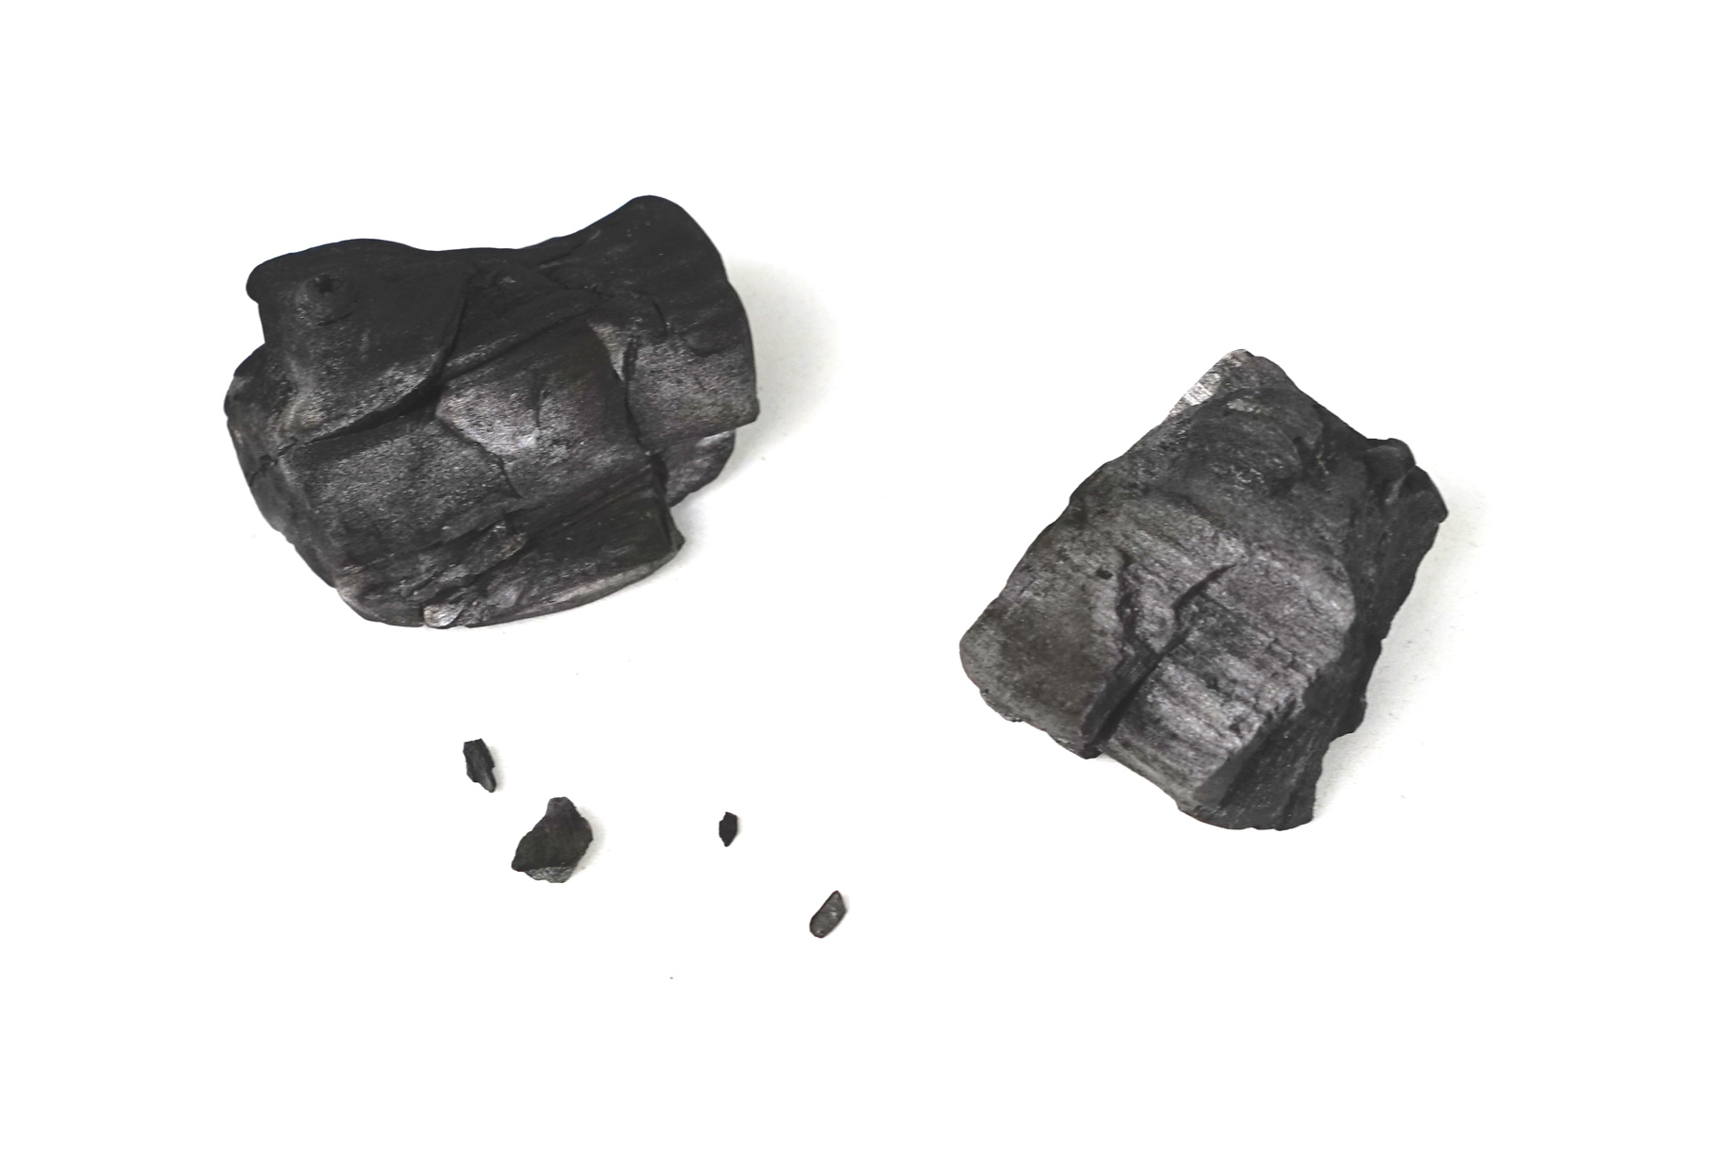
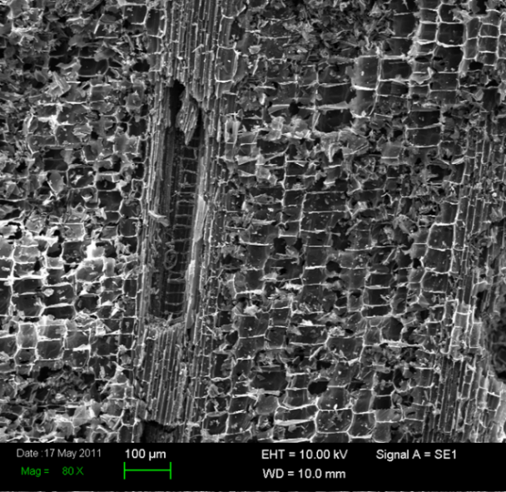
Die Pflanzenkohle
100-300 m² pro g
„Pflanzenkohle ist ein heterogenes Material, das durch Pyrolyse aus nachhaltig gewonnenen Biomassen hergestellt wird und vorwiegend aus polyaromatischen Kohlenstoffen und Mineralien besteht. Die Anwendung von Pflanzenkohle führt zu Kohlenstoffsenken, ihre Verbrennung zur Energiegewinnung wird ausgeschlossen.“ (EBC 2012: 6)
Abb.: Pflanzenkohle, Nahaufnahme mit Rasterelektronenmikroskop
Notes:
Die Holzkohle wird als Schlüsselkomponente der hohen Fruchtbarkeit der Terra Preta do Indio (Glaser & Woods, 2004; Lehmann & Joseph, 2009) angesehen. Heute wird die Holzkohle in der Terra Preta auch Pflanzenkohle genannt, da sie aus der Verkohlung pflanzlicher Materialien entsteht. Gelegentlich wird die Pflanzenkohle auch, abgeleitet vom englischen Wort „biochar“, als Biokohle bezeichnet.
„Pflanzenkohle ist ein heterogenes Material, das durch Pyrolyse aus nachhaltig gewonnenen Biomassen hergestellt wird und vorwiegend aus polyaromatischen Kohlenstoffen und Mineralien besteht. Die Anwendung von Pflanzenkohle führt zu Kohlenstoffsenken, ihre Verbrennung zur Energiegewinnung wird ausgeschlossen.“ (EBC 2012: 6)
Anhand der kleineren Abbildung, die mit einem Rasterelektronenmikroskop entstand, wird deutlich, dass die Pflanzenkohle äußerst porös ist und eine große innere und äußere Oberfläche hat. Auf dieser Abbildung sehen Sie, dass ein Gramm Pflanzenkohle eine Fläche von 100-300 m² haben kann.
Aus der porösen Beschaffenheit und der großen inneren und äußeren Oberfläche resultieren die verschiedenen positiven Eigenschaften der Pflanzenkohle.

Slide 11
Video: Die Herstellung von Pflanzenkohle einfügen

Slide 12
Pyrolyse
... ist ein thermo-chemischer Prozess, beim dem durch kontrollierte Erhitzung und unter weitgehendem Sauerstoffabschluss organische Verbindungen zersetzt werden.
Dabei entstehen Pflanzenkohle, die vielseitig einsetzbar ist und synthetische Gase, die zur Gewinnung von Strom oder Wärme verwendet werden.
Notes:
Das Verfahren zur Herstellung von Pflanzenkohle wird Pyrolyse genannt. Das Wort kommt aus dem Griechischen: Pyr = Feuer, lysis = Auflösung.
Pyrolyse ist eine thermo-chemische Spaltung organischer Verbindungen, unter der Einwirkung von hoher Temperatur und weitgehendem Sauerstoffabschluss. Der Prozess wird deswegen auch thermochemische Zersetzung genannt. Die Pyrolyse wird zur Herstellung von Pflanzenkohle genutzt. Die synthetischen Gase aus dem Prozess werden zur Erzeugung von Strom und als Wärmeenergie genutzt. Die Prozesswärme kann also weiter genutzt und so Energiekosten gespart und fossile Brennstoffe ersetzt werden.

Slide 13
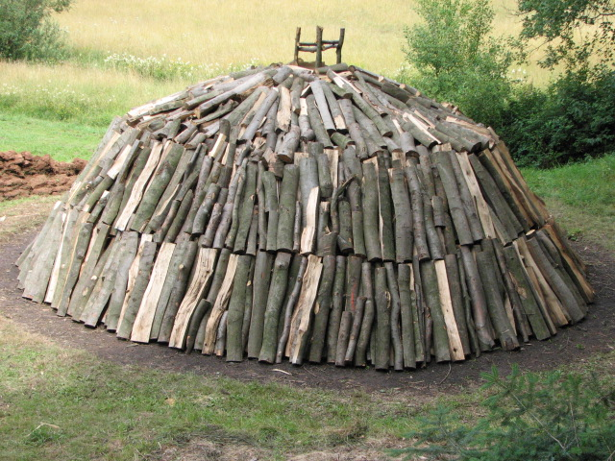
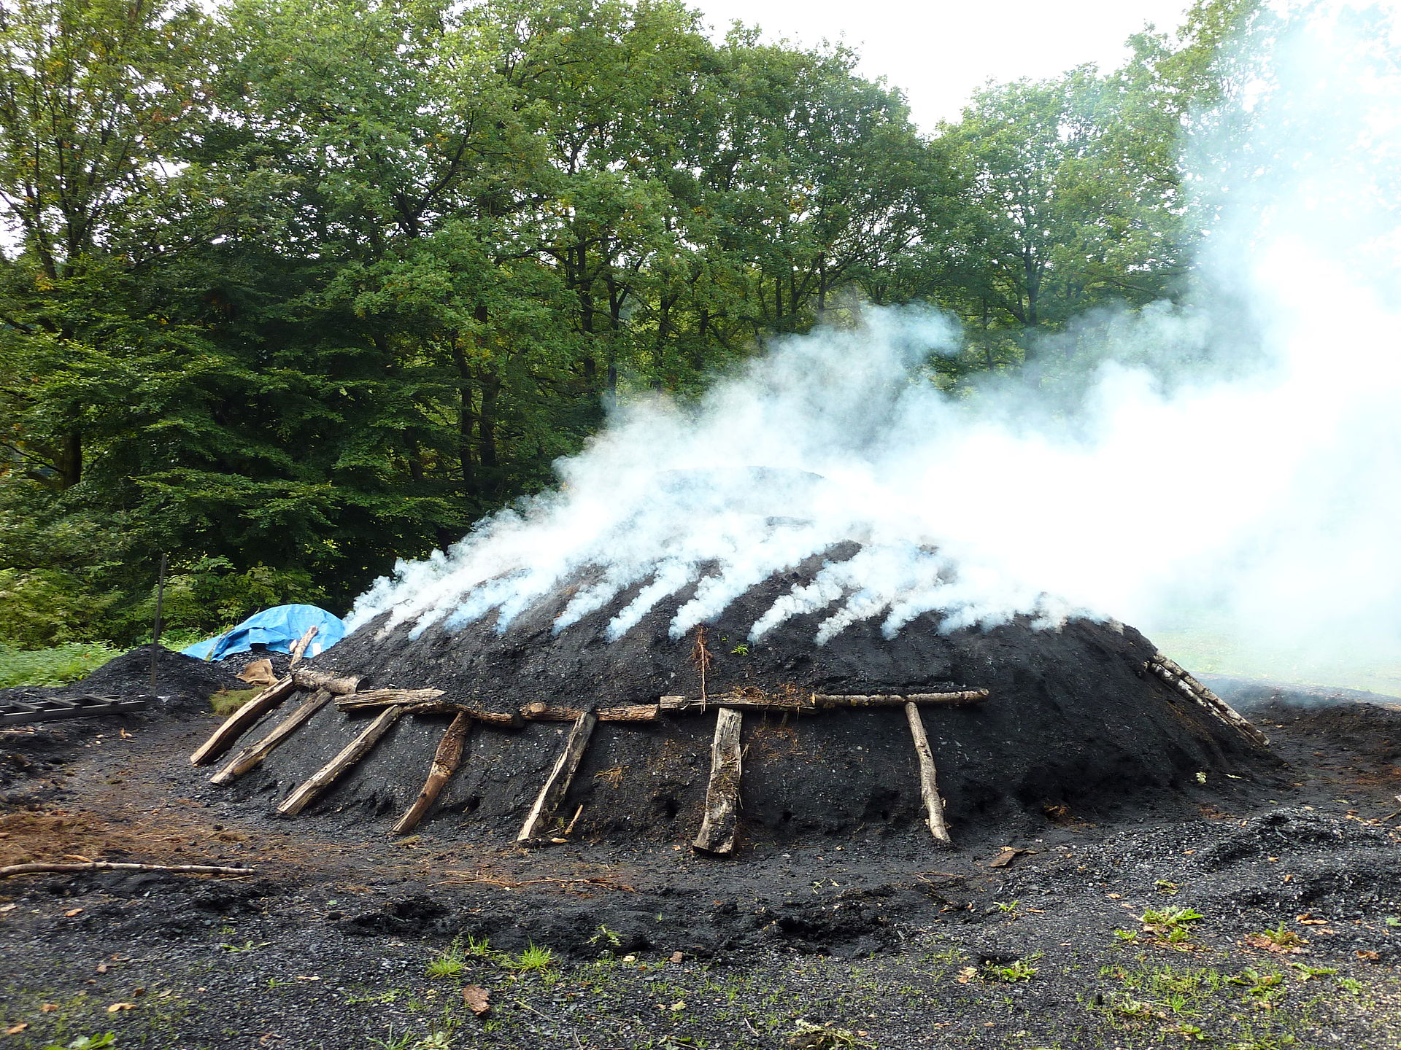
Pyrolyse: Köhlerei
Epei: Kohlenmeiler: Schichtung des Buchenholzes um den Kern
Frank Behnsen: Kohlenmeiler in Walpersdorf
Notes:
Seit dem Altertum wird das Pyrolyseverfahren angewandt. Das bekannteste Beispiel ist die Herstellung von Holzkohle in Kohlemeilern. Am rechten Bild wird deutlich, dass bei der Pyrolyse keine Verbrennung, sondern eine Verschwelung bzw. Entgasung stattfindet.

Slide 14
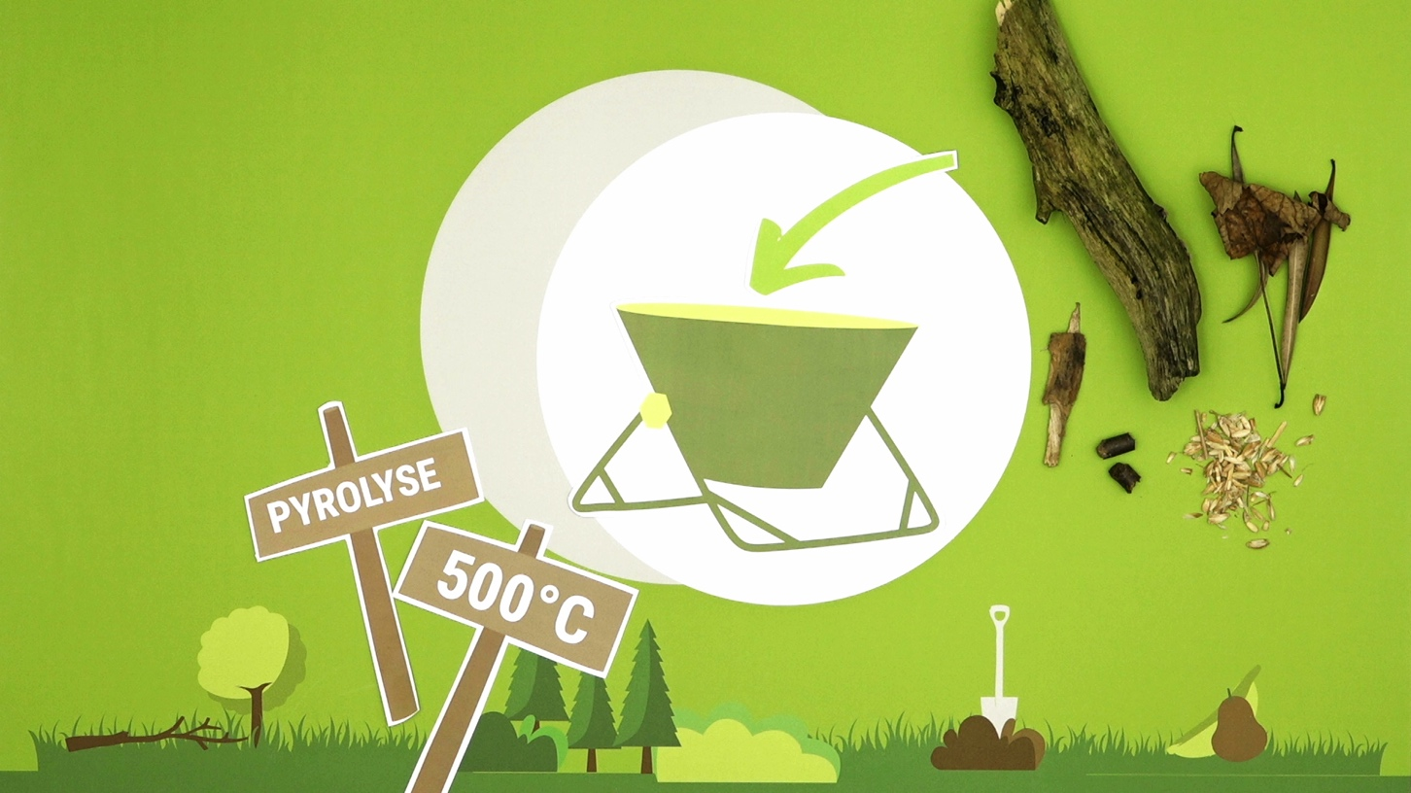
Woraus wird Pflanzenkohle hergestellt?
Abb.: Videostill aus „Nachhaltige Nutzung mit Pflanzenkohle“ 2018
Notes:
Im Video wurde erwähnt, welche Ausgangsstoffe pyrolysiert werden. Können Sie Beispiele nennen?
Pyrolysieren kann man viele organische Reststoffe: Holz, pelletiertes Laub, Obstkerne, Getreide- und Reisspelzen und sogar Algen oder Klärschlamm. Auf der Abbildung sehen sie lokale organische Reststoffe, die verkohlt werden. Pyrolysiert werden können aber ebenso Kokosfasern, Schalen von Erdnüssen, Pekannüssen, Reste aus der Reis- oder Hirseernte, Rückstände aus der Zuckerverarbeitung. Das EBC (European Biochar Certificate) hat in einer Positivliste mögliche Biomassen für die Herstellung von Pflanzenkohle definiert (http://www.european-biochar.org/biochar/media/doc/1370383494539.pdf). Aus ökologischen Gründen ist es besonders wichtig, dass biologische Reststoffe für die Pyrolyse verwendet werden, vor allem nährstoffarmes, trockenmassereiches, strukturreiches biologisches Material ohne wesentliche Schadstoffgehalte, und zugleich die Abwärme weiterverwendet wird.
Das Mengenaufkommen für Bioabfälle ist in Deutschland immens. Biologisch abbaubare Garten-und Parkabfälle fielen im Jahr 2015 mit 5.771.000 Tonnen an, das entspricht 12,6% der Siedlungsabfälle. Organische Abfälle aus der Biotonne fielen in Höhe von 4.232.000 Tonnen im Jahr 2015 an. Das entspricht 9,2% der Siedlungsabfälle (Statistisches Bundesamt, Abfallbilanz 2015, Wiesbaden 2017). Der größte Teil wird bisher energetisch in Biogasanlagen und Verbrennungsanlagen genutzt. Jedoch könnte nährstoffarmes, trockenmassereiches, strukturreiches biologisches Material, das nicht schadstoffbelastet ist, auch zur Herstellung von Pflanzenkohle verwendet und Abfälle der Biotonne mit der gewonnenen Pflanzenkohle kompostiert werden. So können mit der Terra-Preta-Technik regional Stoffkreisläufe geschlossen, Kohlenstoff gespeichert und Humus aufgebaut werden.

Slide 15
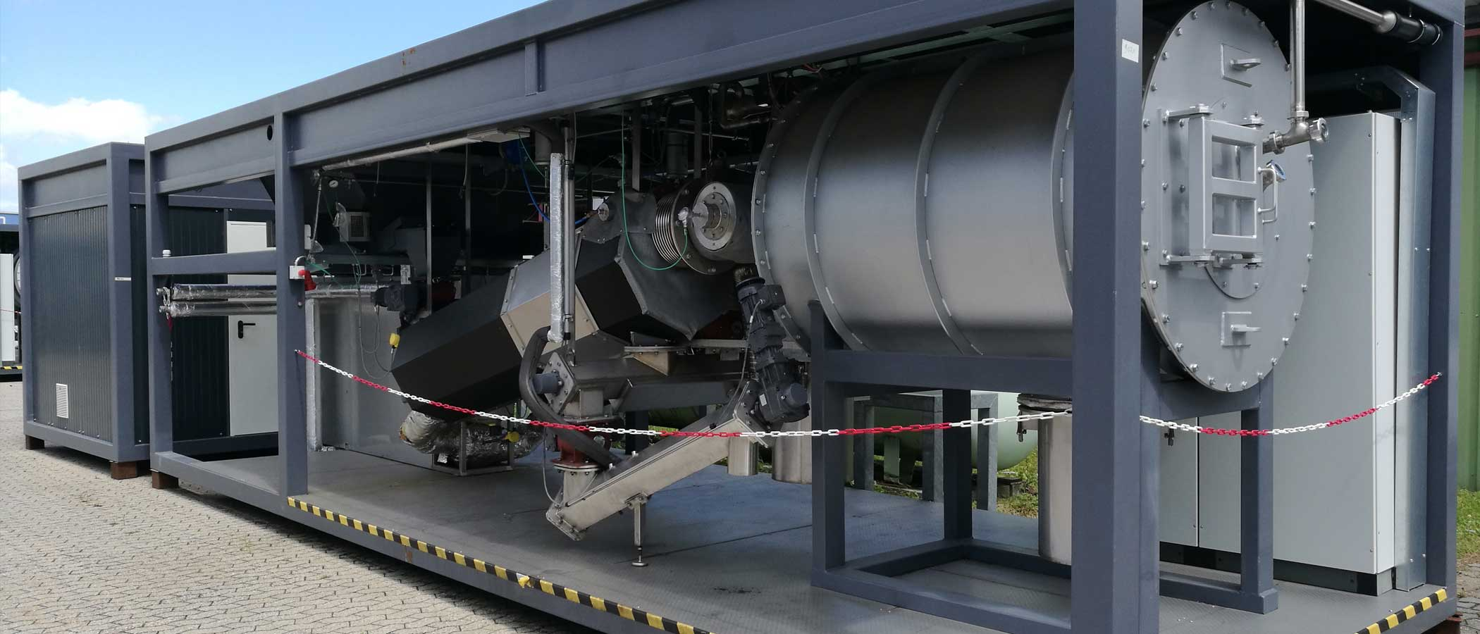
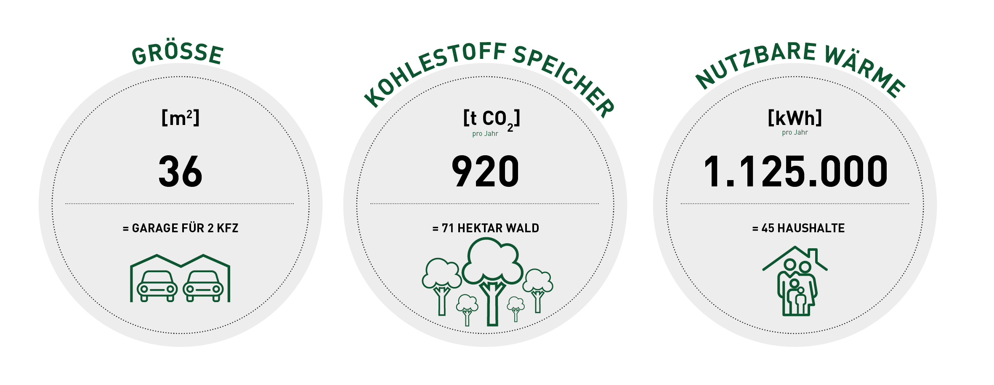
Technische Anlagen
Abb.: PYREG-Anlage
Notes:
Es gibt diverse mobile oder feste Pyrolyseanlagen mit denen unterschiedliche Mengen an organischen Reststoffen zu Pflanzenkohle verarbeitet werden können. Alle industriellen Anlagen verbinden die Herstellung von Pflanzenkohle mit der Nutzung der Abwärme.
Hier sehen Sie eine Pyrolyseanlage der Firma PYREG. Die Firma stellt gegenwärtig zwei verschiedene Anlagen her (Stand März 2019). Die P500 produziert bis zu 250 t Pflanzenkohle im Jahr und eine nutzbare Wärmeenergie von 150 kW th. Sie verbraucht bei ca. 7500 Betriebsstunden im Jahr ca. 10 kW el. Damit können 920 t CO₂ gespeichert und 45 Haushalte mit Energie versorgt werden. (Vgl.: https://www.pyreg.de/p500-biomasse/ Zugriff 13.3.2019). Die Kosten für diese Anlage belaufen sich auf 450.000 Euro zuzüglich Transport und Montage in Höhe von ca. 20.000 Euro. Es gibt eine weitere, größere Anlage, P1.500, die 2750 t CO2 speichert und 192 Haushalte mit 4.800.000 kWh Energie versorgt ((Vgl.: https://www.pyreg.de/p1-500-biomasse/ Zugriff 13.3.2019).
BIOMACON stellt ebenfalls Anlagen in unterschiedlicher Größe her. Es gibt gegenwärtig Industrie-Editionen und Farm-Editions (Stand März 2019). Geplant ist eine Home-Edition. Laut Hersteller kann so zwischen 43 und 400 kW Energie gewonnen werden (Vgl. https://www.biomacon.com/produkte, Zugriff 13.3.2019). Die Anlagen kosten zwischen 85.000 Euro, bis zu 290.000 Euro.
Vertiefend dazu: Präsentation & Vortrag „Die Herstellung von Pflanzenkohle“

Slide 16
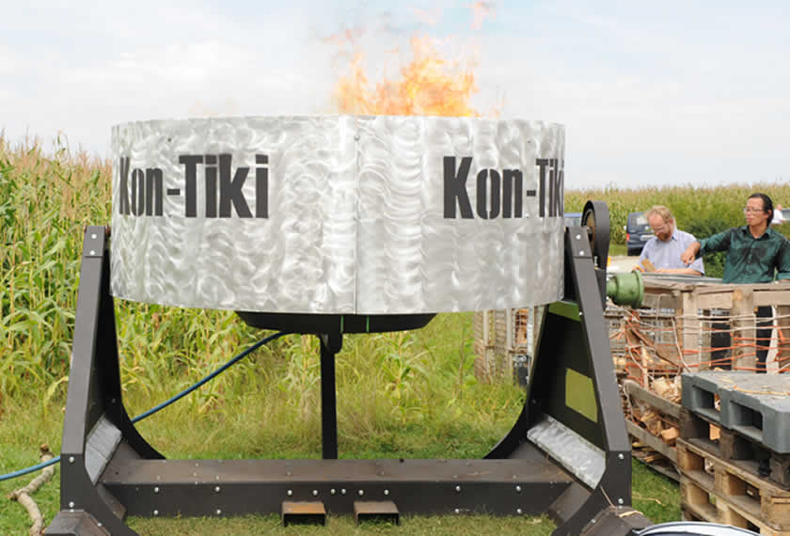
Weitere Anlagen
Abb.: Kon-Tiki
Abb.: PyroCOOK
Notes:
Für den Heimgebrauch ist der Kon-Tiki gedacht, mit dem man am Tag 1- 1,5t Pflanzenkohle herstellen kann, ohne dass jedoch die Wärmeenergie weiter genutzt wird. Der Kon-Tiki kostet 3000 Euro. Bauanleitungen für einen Kon-Tiki finden Sie Internet. Der PyroCook hingegen nutzt die Wärmenergie, die für die Pflanzenkohleherstellung benötigt wird, zum Kochen. Der PyroCook kosten 555,- CHF.

Slide 17
Die Qualität von Pflanzenkohle
Zertifikat: European Biochar Certificate (EBC)
freiwilliger Standard in Deutschland
drei Stufen: premium, basic, Futter
Abb.: EBC 2019
Notes:
Das EBC (European Biochar Certificate) stellt die nachhaltige Produktion von Pflanzenkohle sicher und garantiert nachweislich die Qualität der Pflanzenkohle. Die Zertifizierung ist ein freiwilliger Standard. Nur in der Schweiz sind die Hersteller verpflichtet, Pflanzenkohle für den Einsatz in der Landwirtschaft zu zertifizieren. Das Zertifikat wird in drei Qualitätsstufen vergeben: basic, premium, Futter, für die unterschiedliche Grenzwerte und ökologische Anforderungen gelten. Mit dem Zertifikat wird die eingesetzte Biomasse definiert, die Pyrolysetechnik, die Eigenschaften der Pflanzenkohle.
Vertiefend dazu Infotext: Richtlinien für die nachhaltige Produktion von Pflanzenkohle

Slide 18
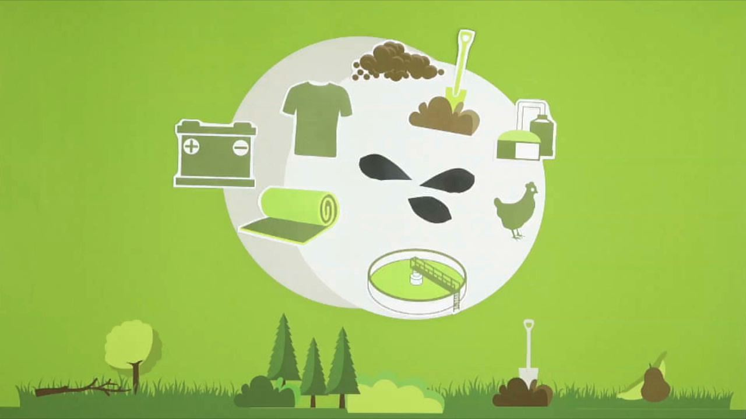
Die Anwendung von Pflanzenkohle
Abb.: Videostill aus „Nachhaltige Nutzung mit Pflanzenkohle“ 2018
Notes:
Die Pflanzenkohle ist vielseitig einsetzbar und am nachhaltigsten in Kaskaden/ Stufen zu nutzen
Im Video wurde erwähnt, wie Pflanzenkohle angewendet werden kann. Können Sie Beispiele nennen?
Tierhaltung
Silagehilfsmittel, Futterzusatz, Einstreu, Güllebehandlung, Mistkompostierung
Rund 90% der Pflanzenkohle wird momentan in der Tierhaltung eingesetzt. Im Einstreu und in der Gülle vermindert die Pflanzenkohle die Geruchsbelastung immens. Durchfallerkrankungen und Allergien nehmen ab, wenn Pflanzenkohle als Ergänzungsmittel gefüttert wird. Im Kompost ist die Pflanzenkohle dann ein hervorragender Speicher für Nährstoffe.
Bodenverbesserung
Kompost, Torfersatz für Aufzuchterden
Unbehandelte Pflanzenkohle führt bei direkter Aufbringung auf den Boden zu einer starken Adsorption von Nährstoffen an der Oberfläche der Kohle mit kurz- bis mittelfristig negativen Effekten auf das Pflanzenwachstum. Aus diesem Grund sollte die Pflanzenkohle zunächst mit Nährstoffen aufgeladen werden, was z. B. durch eine Kompostierung mit 10%-15% Pflanzenkohle, aber auch durch Zugabe von Pflanzenkohle zu Gülle erreicht wird. Mit dem gewonnenen Pflanzenkohlekompost kann auch Torf in den Substraten substituiert werden.
Gebäudekonstruktion
Pflanzenkohle besitzt eine extrem niedrige Wärmeleitfähigkeit und kann bis zum sechsfachen ihres Eigengewichtes Wasser aufnehmen. Dank dieser Eigenschaften kann Pflanzenkohle als isolierende, atmungsaktive, elektromagnetische Strahlungen absorbierende Innen- und Außenputze, die Lehm, aber auch Kalk- und Zementmörtel zugemischt werden.
Biogasproduktion
Durch die Zugabe von Pflanzenkohle bei heterogenen Biomassen lässt sich die Methanausbeute verbessern und die CO₂ - sowie die Ammoniakemissionen verringern.
Abgasfilter
Pflanzenkohle kann als Filter von Abgasen eingesetzt werden.

Slide 19
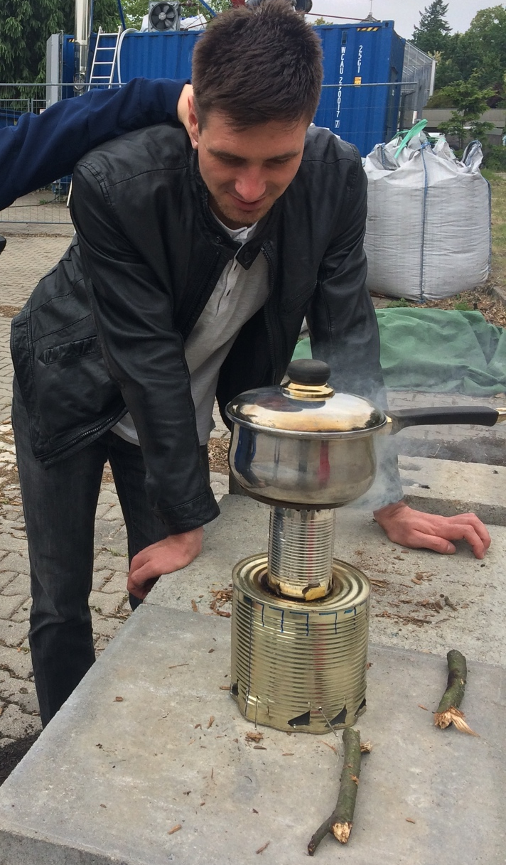
Mikrovergaser
Abb.: Auszubildender mit selbstgebautem Mikrovergaser
Notes:
Pyrolyseöfen können auch mit einfachsten Mitteln selbst hergestellt werden. Mit diesen, sogenannten Mikrovergaser kann man sehr energieeffizient Holz verbrennen, kochen und gleichzeitig Pflanzenkohle herstellen. Die einfachen Mikrovergaser können aus Blechdosen, d.h., aus „Müll“ hergestellt werden. Auf der „Abwärme“ des Mikrovergasers wird gekocht, während sich der Brennstoff im Innern in Gas und Holzkohle verwandelt.

Slide 20
Pflanzenkohle im Kompost
Video: „Kompost mit Pflanzenkohle“ einfügen

Slide 21
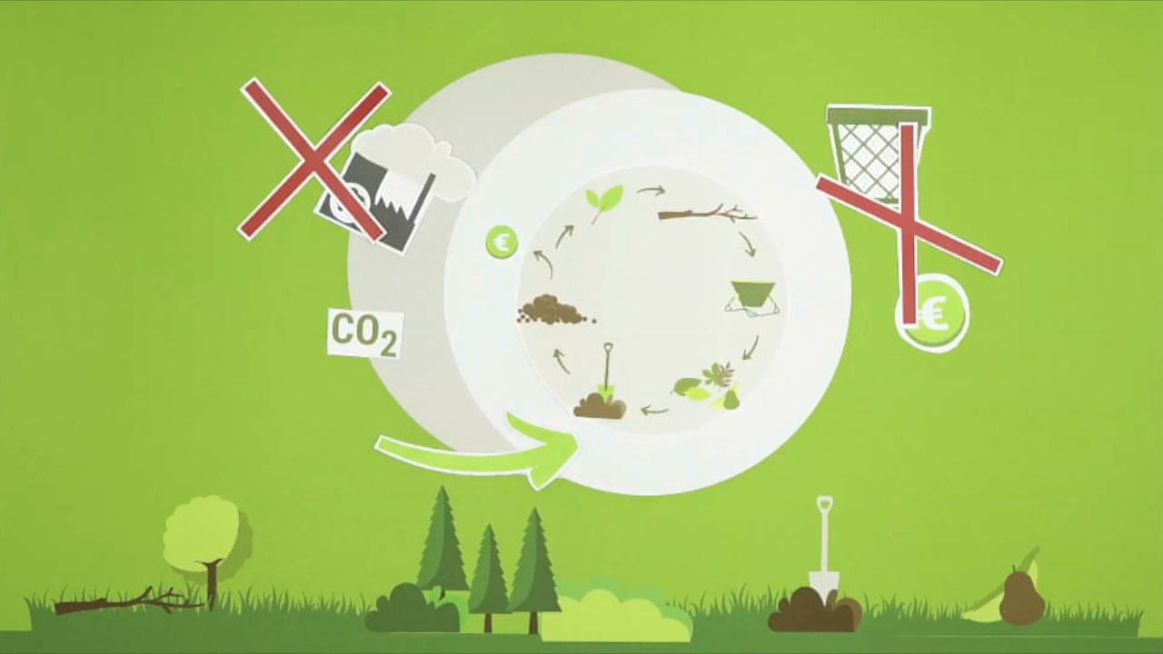
Die Schließung von Stoffkreisläufen mit
Terra Preta Technologie
Abb.: Videostill aus „Nachhaltige Nutzung mit Pflanzenkohle“ 2018
Notes:
Die Anwendung von Pflanzenkohle gestaltet sich besonders nachhaltig, wenn sie bei der Schließung von regionalen Stoffkreisläufen zur Herstellung von Terra Preta ähnlichen Substraten ins Spiel kommt.
Exemplarisch kann die Schließung von Stoffkreisläufen folgendermaßen laufen. Aus nährstoffarmen, strukturreichen organischen Abfällen wird in der Pyrolyseanlage Pflanzenkohle hergestellt. Weitere nährstoffreiche organische Abfälle, wie Rasen- und Astschnitt, aber auch Obst- und Gemüseabfälle werden dann gemeinsam mit Pflanzenkohle kompostiert und fruchtbares Pflanzenkohlesubstrat gewonnen, welches wiederum für den Anbau von Gemüse und Obst genutzt wird. Im Botanischen Garten Berlin ist die Schließung von Stoffkreisläufen erprobt und etabliert wurden. Dabei konnten viele positive Effekte erzielt werden. Dazu zählten die Erzeugung fruchtbarer Erden, die Speicherung von Kohlenstoff in Böden, die Nutzung lokaler Ressourcen und die damit verbundenen Einsparungen und geringeren Umweltbelastungen. Die Ökobilanzierung des Modellprojektes zeigt, dass mit der Terra-Preta-Technologie eine negative CO₂-Bilanz erreicht werden konnte. Vor Beginn des Projekts entstanden 160 Tonnen CO₂-eq/ Jahr. Durch die Stoffkreisschließung, Pyrolyse, Kompostierung, Nutzung der Wärmeenergie und das Einbringen der Komposte in den Boden konnte eine negative CO₂-Bilanz von -40 Tonnen CO₂-eq/ Jahr entstehen.

Slide 22
Die Eigenschaften von Pflanzenkohle
Video: „Die Eigenschaften der Pflanzenkohle “ einfügen

Slide 23
Die Potentiale der Terra Preta Technologie
Abfälle = Ressourcen
Erhöhte Adsorptionskapazität
Pflanzenkohle = langfristiger CO₂-Speicher
pH-Puffer
Verminderte Emissionen von Treibhausgasen
Erhöhte Aktivität von Bodenorganismen
Hochwertige Produkte
Erhöhte Erträge
Erhöhte
Kationenaustauschkapazität
Einsparung von Kosten
Notes:
Die Schließung von regionalen Stoffkreisläufen birgt dem zur Folge viele Vorteile:
Bisherige Abfälle werden als Ressourcen genutzt.
Garten- und Küchenabfälle, Strauch- und Baumschnitt werden gegenwärtig kostenpflichtig entsorgt und je nach Entsorger thermisch oder als Inputmaterial in Biogasanlagen verwertet. Mit einer regionalen Stoffkreisschließung können diese Kosten eingespart werden. In Berlin liegen die Entsorgungskosten für private Gärten bei der BSR bei 16,00 EUR pro 660 Liter Tonne. Die Preise für die gewerbliche Entsorgung variieren. Eine Firma bietet die Entsorgung für Ast- und Strauchschnitt für 55,00 EUR die Tonne und für 65,00 EUR für Baumstämme (Vgl. Holzkontor Preussen, http://www.hk-preussen.de/, Zugriff 25.1.2019).
Langfristiger CO₂-Speicher
Die Pyrolyse bindet langfristig CO₂ in der Pflanzenkohle. Die Kohle besteht aus sehr stabilen Kohlenstoffverbindungen, die über lange Zeiträume im Boden erhalten bleiben. Die bei den Grabungen gefundene Terra Preta ist dafür ein Beispiel, die ein Alter von bis zu 7.000 Jahre hat.
Die Lebensdauer der Pflanzenkohle variiert jedoch sehr stark und ist abhängig vom Ausgangsmaterial, der Pyrolysetemperatur bei der Herstellung und dann vom Standort und seiner Landnutzung, wo sie ausgebracht wird, so dass bisher keine allgemeinen Angaben getroffen werden können.
Verminderung von Treibhausgasemissionen
Emissionen werden zum einen durch die Nutzung der Abwärme der Pyrolyse vermindert, da damit fossile Brennstoffe ersetzt werden. Bei der Kompostierung werden durch die Pflanzenkohle Methan-, Ammoniak- und Lachgasemissionen reduziert. Auch Kohlenstoffdioxid scheint weniger an die Atmosphäre abgegeben zu werden, was neueste Forschungsergebnisse zeigen. Durch die Verwendung des Pflanzenkohlekomposts wird mineralischer Dünger substituiert, womit der Eintrag von Stickstoff beispielsweise das Grundwasser verringert wird. Ebenfalls kann Torf als Zusatz zum Substrat durch den Pflanzenkohlekompost eingespart werden. Damit werden die die Emissionen von Methan verhindert, einem Klimagas, das beim Abbau von Torf und dessen Zersetzung bei der Nutzung als Pflanzsubstrat entsteht.
Hochwertige Produkte
Mit der Terra-Preta-Technologie entstehen zwei hochwertige Produkte: die Pflanzenkohle und ein hochwertiger Kompost, der zu Substraten weiterverarbeitet und anschließend auch vermarktet werden kann.
Gegenwärtig wird Pflanzenkohle und Substrate zu folgenden Preisen verkauft (Webrecherche bei genannten Herstellern, Zugriff 25.1.2019):
Carboverte: Pflanzenkohle 1 l = 1,79 EUR, aktivierte Pflanzenkohle 1 l = 2,99 Euro, Schwarzerde 1 l = 1 EUR
Moola: Pflanzenkohle 40 l = 35,95 EUR
Sonnenerde: Pflanzenkohle 30 l = 19,90 EUR, Schwarzerde 18 l = 17,90 EUR
Erhöhte Adsorptionskapazität
Durch die poröse große äußere und innere Oberfläche vermag die Pflanzenkohle Wasser und darin gelöste Nährstoffe aufnehmen, die damit länger für die Pflanze zur Verfügung stehen und weniger ins Grundwasser ausgewaschen werden. Diese Eigenschaft nennt man die Adsorptionskapazität (AK) der Pflanzenkohle.
Die erhöhte Adsorptionskapazität der Pflanzenkohle kommt auch bei der Kompostierung zum Tragen. Bei der Verwendung feuchter und nährstoffreicher Materialien im Kompost, wie Rasenschnitt, Obst- und Gemüseabfälle, bindet die Kohle deren Nährstoffe und Wasser.
Erhöhte Kationenaustauschkapazität
Pflanzenkohle weißt eine erhöhte Kationenaustauschkapazität auf. Das bedeutet, dass positiv geladene Kationen der Nährstoffe an der Oberfläche der Pflanzenkohle binden, nicht ausgewaschen werden und somit für die Pflanze und Mikroorganismen sehr gut verfügbar sind.
pH-Puffer
Die Pflanzenkohle fungiert außerdem als pH-Puffer für den Boden. Das bedeutet, dass saure Böden neutraler werden und Pflanzen besser wachsen, u. a. auch weil Nährstoffe so besser pflanzenverfügbar sind.
Erhöhte Aktivität von Bodenorganismen
Auf und in der Pflanzenkohle siedeln sich auch gern nützliche Bodenorganismen an und durch die vermehrte Bodenaktivität ist die Pflanze besser vor Erkrankungen geschützt.
Erhöhte Erträge
Die Einarbeitung von Pflanzenkohlekompost in den Boden führt zu höheren Erträgen.
Einsparung von Kosten
Durch den Einsatz von Pflanzenkohle können laufend anfallende Entsorgungskosten für organische Abfälle sowie Energiekosten durch die Nutzung der Wärmeenergie der Pyrolyse eingespart werden. Dem gegenüber stehen jedoch zunächst Investitionskosten für die Pyrolyseanlage und die Etablierung der Kreislaufschließung.

Slide 24
Herausgeberin:
Freie Universität Berlin
Fachbereich Geowissenschaften
AG Geoökologie
Prof. Dr. mult. Dr. h.c. Konstantin Terytze
Malteser Str. 74-100, Haus G
12249 Berlin
Web: https://bodenberufsbildung.com
Autorin:
Dr. Bianca Schemel
unter der Mitarbeit der AG Geoökologie: Lina Geiges-Erzgräber, Dr. Robert Wagner, René Schatten, Dr. Ines Vogel, Dr. Ursula Weiß, Prof. Dr. mult. Dr. h.c. Konstantin Terytze
Illustrationen: Heide Kolling, https://neonfisch.de/

Slide 25


Die Bildungsmaterialien entstanden im Rahmen des Projektes:
Antragstitel: Verwertung von Gemüse- und Grünschnittabfällen zur
Herstellung von Pflanzenkohlesubstrat für ein klimafreundliches Gärtnern –
Modellprojekte in der Berufsbildung für nachhaltige Entwicklung
Bewilligungsempfänger: Arbeitsgruppe Geoökologie an der Freien Universität Berlin
Projektzeitraum: 01.04.2017 – 31.09.2019
Projektnummer: 32783/01
Die Nutzung des Materials steht unter creativ commons. Die Namen der Urheber*innen und Förderer müssen genannt werden. Es darf für nicht kommerzielle Zwecke verwendet und bearbeitet werden.

